Slide 1
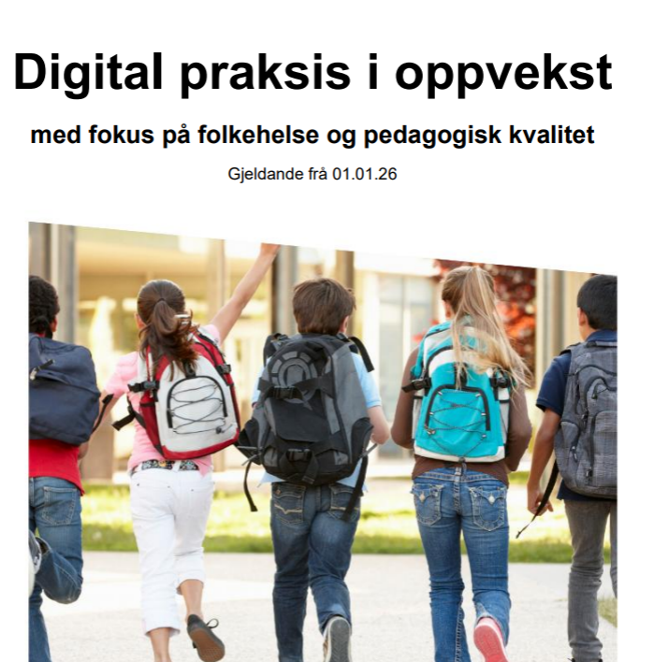
foreldremøte Bryne skule
Jone Siqveland, rektor

Slide 2
- Velkomen
V/Jone Siqveland (rektor)
- Digital praksis i Time kommune v/Asbjørn Hjørnevik (rådgjevar digitalisering Oppvekst)
- Digital praksis på Bryne skule v/Elin Aanestad (avd.leiar)
- Digital praksis i heim og fritid v/helsesjukepleiar
- Innspel frå elevrådet
- Drøfting og høgttenking i lag – kva betyr dette for oss?
- Smartmobilfri barndom v/FAU

Slide 3
Digital praksis I oppvekst
Asbjørn Hjørnevik - Digitaliseringsrådgjevar for oppvekst.

Slide 4

2010 – den digitale panikken.

Slide 5
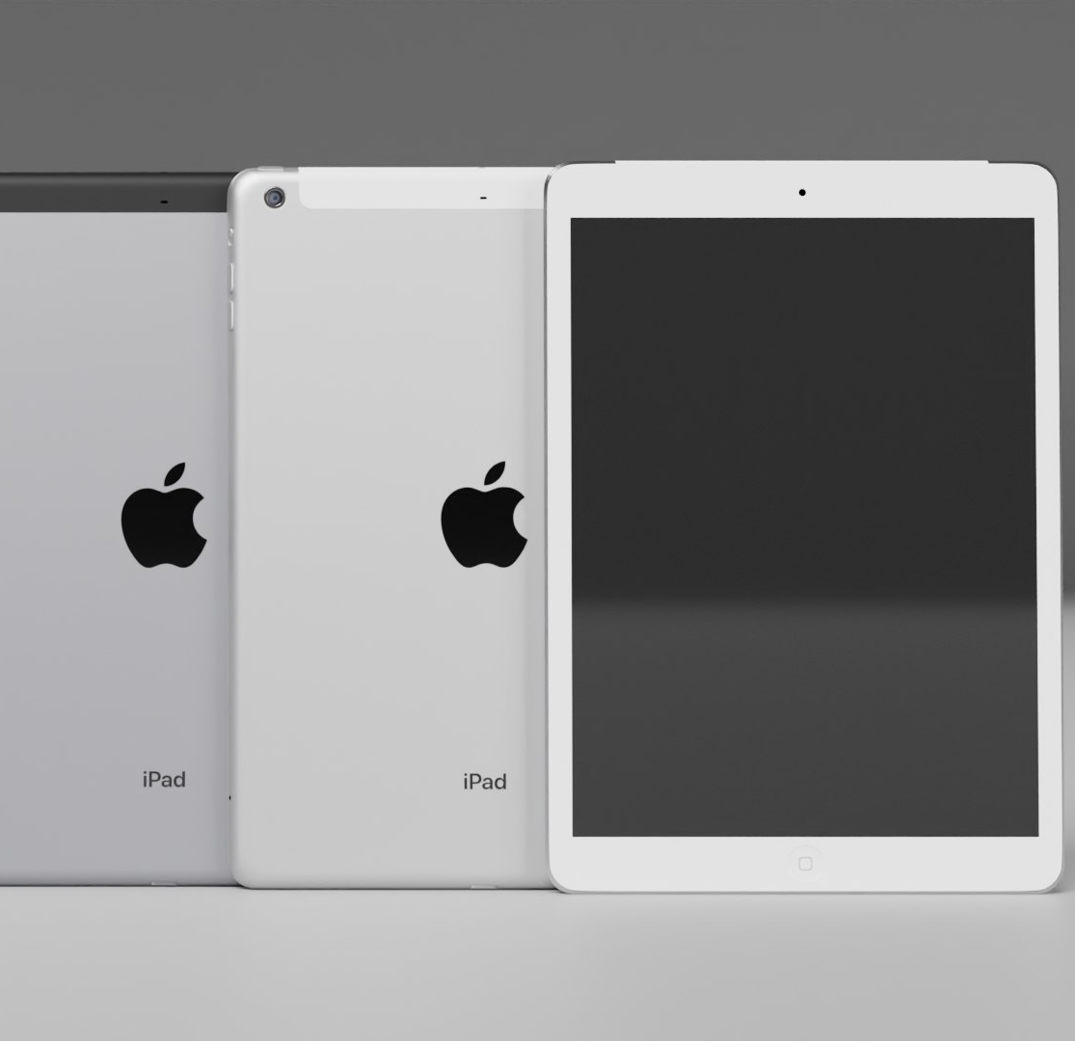
Dei fleste KOMMUNAR INNFØRer 1-1 DEVICE.
Time kommune. 2013 – 2017.

Slide 6
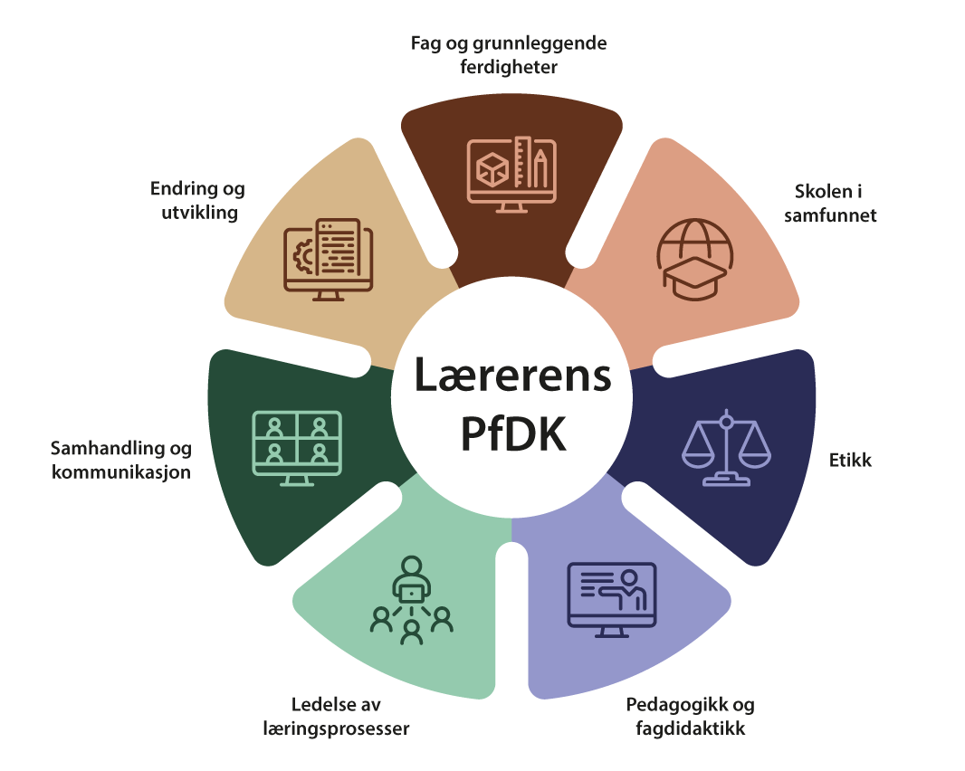
2017:
Lærerens profesjonsfaglige didaktiske kompetanse

Slide 7

2018 - GDPR

Slide 8

Mars 2020

Slide 9
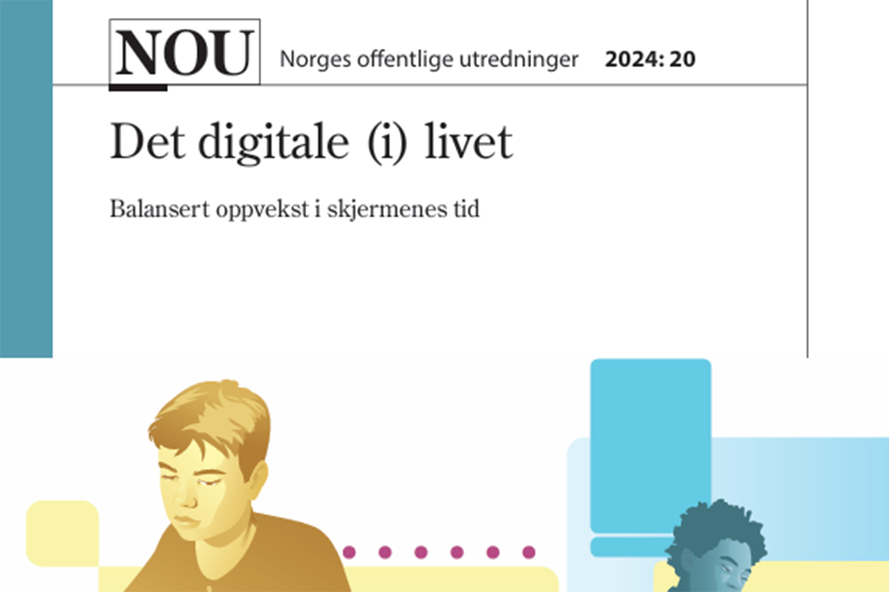
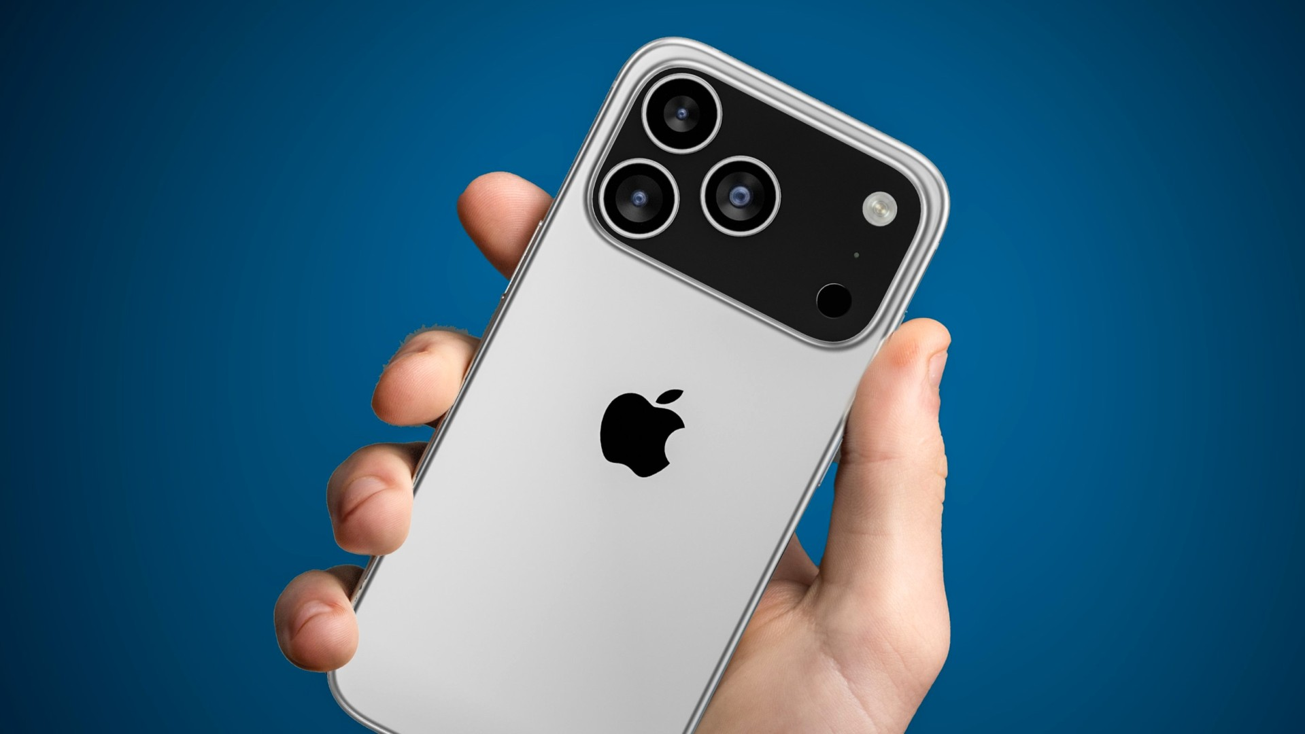
2026
Eit gjennomdigitalisert samfunn på godt og vondt.
Me har fått noko – og me har mista noko.
Me treng å møte både dei gode og dei krevande sidene av at elevane våre veks opp i ein digital tidsalder.
Me må sikre dei viktige sidene av digitalisering i skulen.
Me må sikre dei viktige sidene av eit analogt liv.

Slide 10
Digitale verktøy er EITT AV verktøya læraren bruker i møte med elevane si læring.

Slide 11
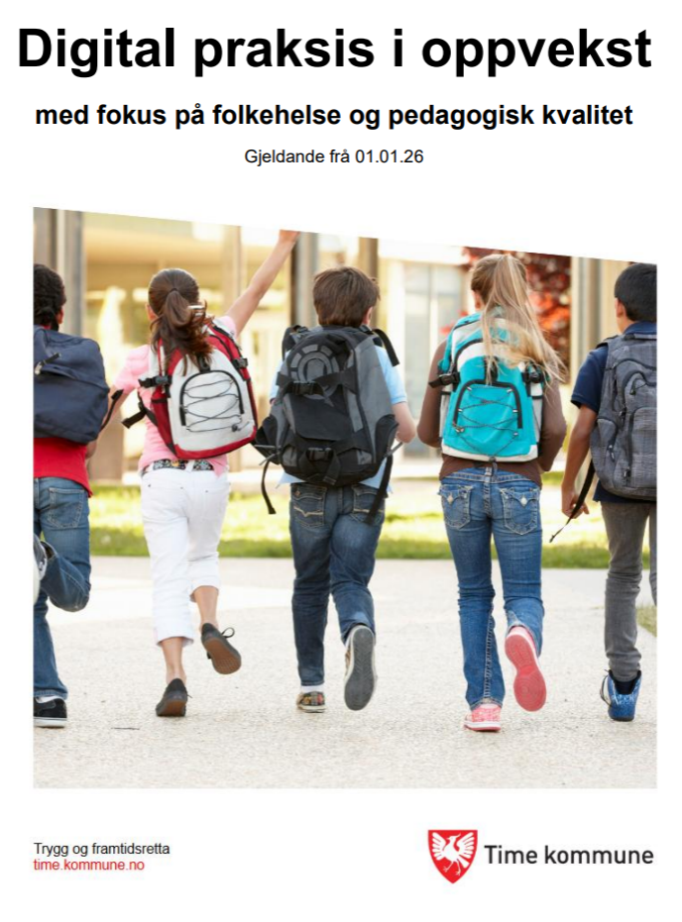
Digital kompetanse
Det digitale i livet

Slide 12

Digital kompetanse
Det digitale i livet

Slide 13

Digital praksis i skulen
Trygg gjennomføring av vårt samfunnsoppdrag

Slide 14

Vårt mål for møtet
Me deler bekymringar knytt til
skjermbruk i samfunnet.
De foreldre skal gå herfrå og kjenna dykk trygge på at skulen tek kloke og profesjonelle val i møte med det digitale.

Slide 15
Korleis me tek grep
Ikkje ipad heim frå 1.-2.trinn
Kun ipad heim ved lekser 3.-4.trinn
Whitelisting 1.-4.trinn
Ikkje heim i helger og ferier 5.-7.trinn
Retta blikket mot oss sjølve og ta ein eigenvurdering på vår digitale praksis i klasserommet

Slide 16
Frå Time kommune sin plan
… digitale verktøy skal integrerast i undervisninga på ein måte som fremmar skaparglede, engasjement og utforskartrong. Skulen skal førebu elevane på deltaking i eit demokratisk samfunn og arbeidsliv, der digitale ferdigheiter er ein viktig del av kompetansen dei treng.

Slide 17
Hos oss skal elevane få digital danning og utdanning
Ipaden som eitt av verktøya i begynnaropplæringa
Ipaden som eitt av verktøya i tilpassa opplæring
Ipaden som verktøy for å variera
Skapande bruk
Digital dømmekraft
Kjeldekritikk og kritisk tenking
Personvern og nettvett
“Digital danning handlar ikkje om mest mogleg skjerm, men om klok bruk – og om å utdanne barn til å vere trygge og reflekterte deltakarar i ei digital verd.”

Slide 18
Forskning og regjeringa
Digitaliseringen kan både redusere og forsterke sosiale, kulturelle og økonomiske forskjeller. (Strategi for digital kompetanse og infrastruktur i barnehage og skole - Regjeringen)
Det vi har sett er at lærere som klarte å skape en variasjon i timene, med både samtale, samarbeidsoppgaver og individuelt arbeid – med og uten bruk av iPad, bidro til mer motiverte elever.
(Digitale klasserom, Kjersti Eskild Havenstrøm, Universitetet I Oslo, Forskning.no)

Slide 19
Læraren sine val og vurderingar
Kva verktøy dei brukar og korleis verktøyet støttar læring
Korleis dei sikrar kvalitet
Balanse i praksis

Slide 20
Vårt mål...
De foreldre skal gå herfrå og kjenna dykk trygge på at skulen tek kloke og profesjonelle val i møte med det digitale.
Kven uttalar seg og har meiningar om skjermbruk i skulen?
Tillit
Kommunikasjon

Slide 21
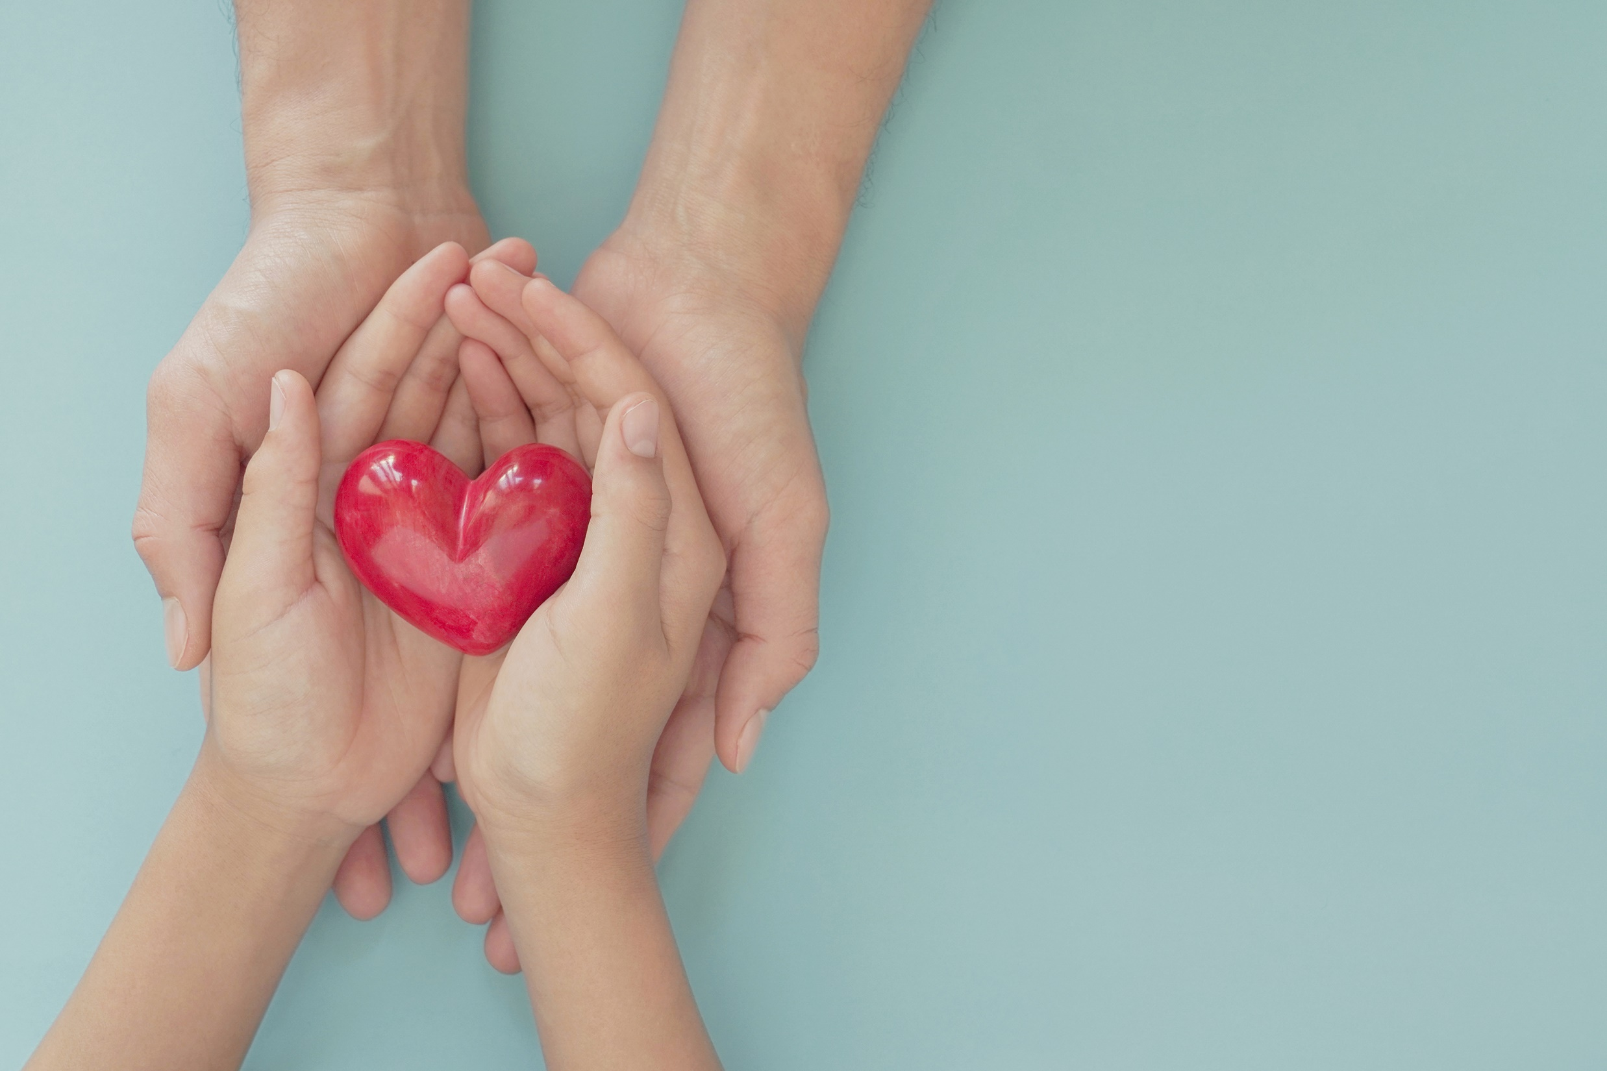
Hvem er vi?
Skolehelsetjenesten
Notes:
Navn og tilstedeværelse på aktuell skole
Vi jobber helsefremmende og forebyggende og vi skal blant annet jobbe mot å fremme psykisk og fysisk helse og forebygge sykdom og skader. Nå vil vi presentere kort hvordan skjerm blir tatt opp på de ulike konsultasjonene vi har.

Slide 22
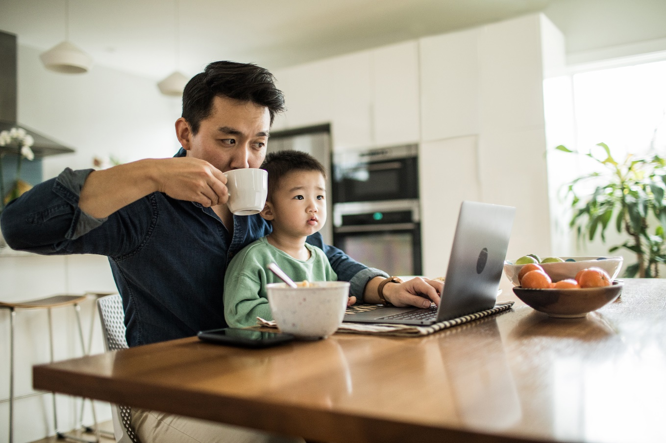
Tilknytning
Notes:
På konsultasjonene på helsestasjonen snakker vi om tilknytning og om hvordan dette kan bygges gjennom blikk kontakt, stemme og ansiktsuttrykk, kroppskontakt og respons. Vi snakker om at små barn trenger tilgjengelige voksne for å føle seg trygge og for å utvikle seg slik de skal. På helsestasjonen oppfordrer vi foreldre til å ha skjermfri tid sammen med barnet, og være mentalt tilstede, ikke bare fysisk.

Slide 23
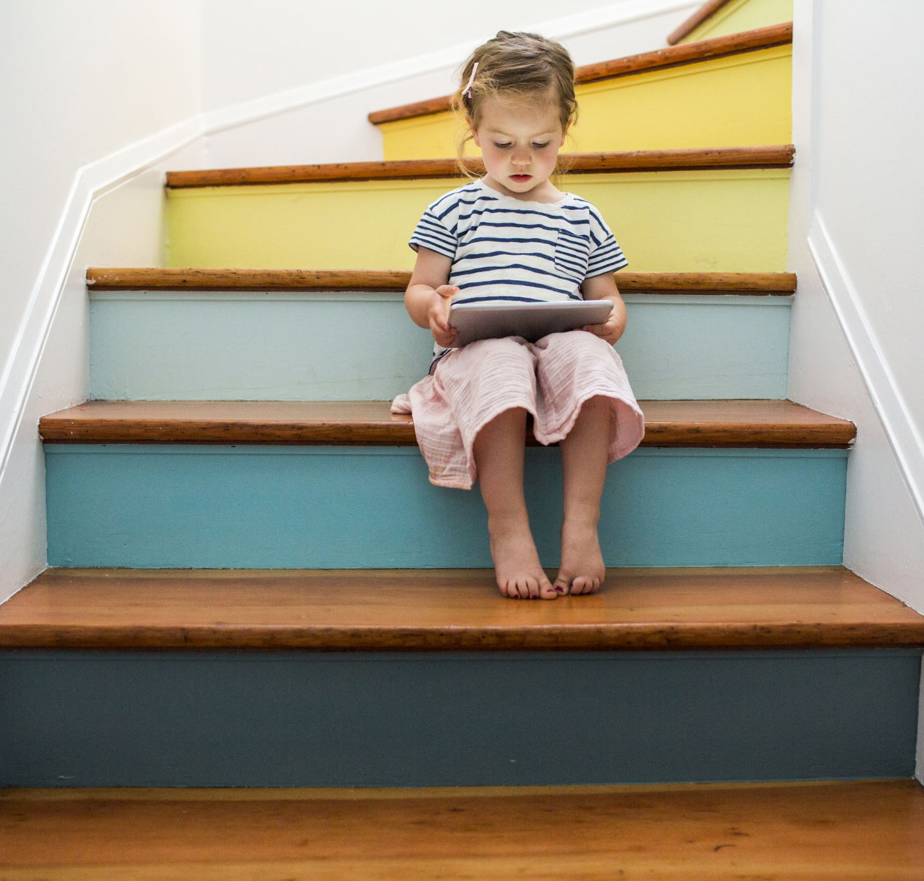
Oppfølging skolealder
Notes:
Tilknytning utvikler seg videre gjennom en trygg voksenkontakt. Barn trenger fortsatt voksne som følger med, setter rammer og tåler følelser. I skolehelsetjenesten har helsesykepleier ulike tilnærminger der vi snakker om skjerm med foreldre og/eller barn:
Skolestartundersøkelsen 1. trinn
Undervisning om god helse i 3. trinn
Psykologisk førstehjelp i 4. klasse
Pubertet i 5. klasse
6. og 7. klasse?
Både på skolestartundersøkelsen, på foreldremøte for 1. klassinger og på de ulike undervisningene tar vi som helsesykepleiere opp dette med balanse mellom skjerm, lek og aktiviteter. Felles skjermregler hjemme.

Slide 24
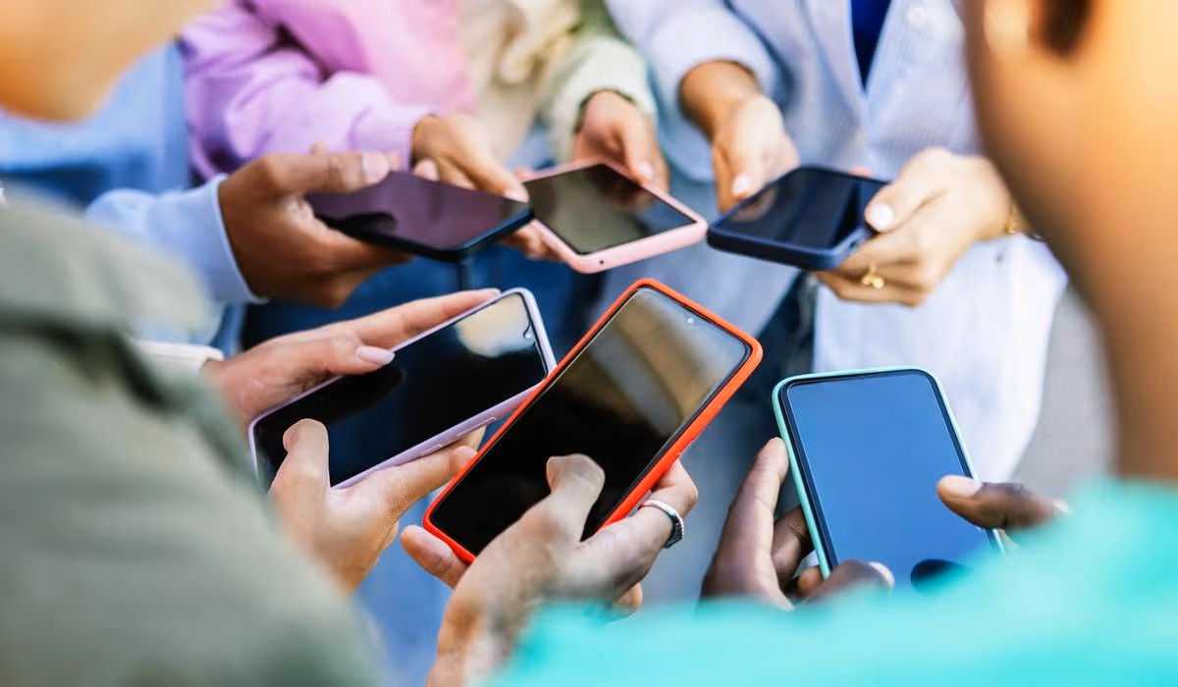
På vei til å bli ungdom
Notes:
Selv om barna blir store så trenger de fortsatt trygge voksne som er tilgjengelige. De trenger at vi som foreldre er tilgjengelige interesserte i dem. Dere som foreldre er barns viktigste støtte. Vi som helsesykepleiere er foreldre og skolens samarbeidspartnere og har fokus på skjermens påvirkning på blant annet søvn og psykisk helse. Å sette grenser er omsorg. Å følge aldergrenser er å beskytte barna for innhold de ikke er klar for å håndtere ennå. Forklar ungdommen hvorfor grenser settes.
Når barna deres begynner i 8. klasse får de tilbud om helsesamtale med helsesykepleier der blant annet skjermtid og regulering er et tema. Undervisning ungdomsskolen?
Dere som foreldre er rollemodeller for barna/ungdommene deres. Barn merker fort om vi er tilstede eller ikke. Noen tips på veien: Legg vekk telefonen i samtaler og vær tilstede, ++

Slide 25
Takk for oss

Slide 26
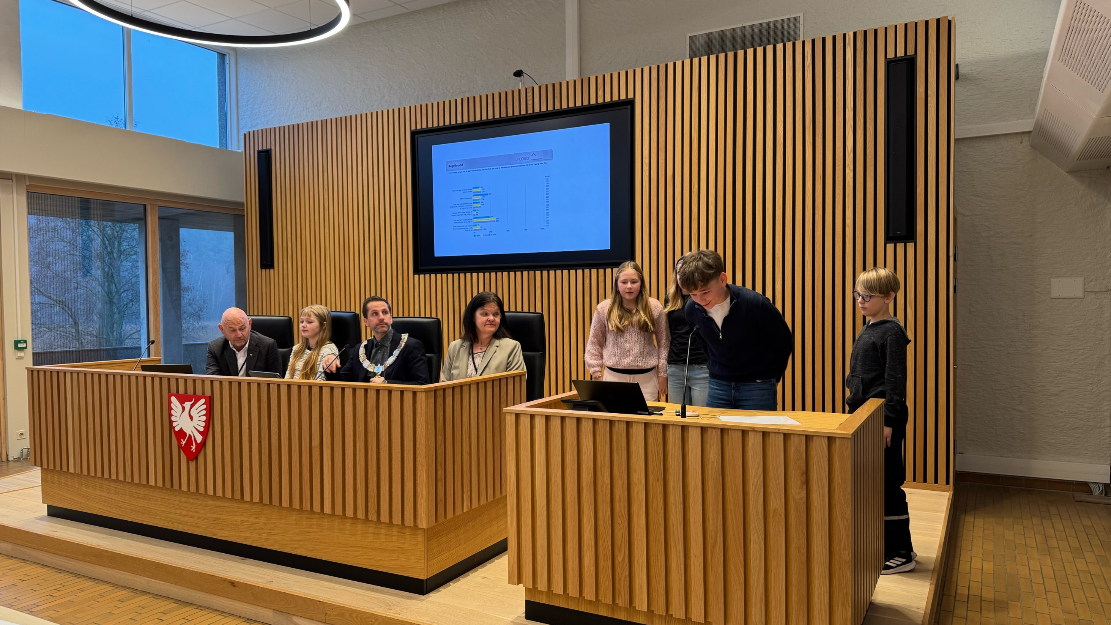
Tankar frå elevrådet

Slide 27
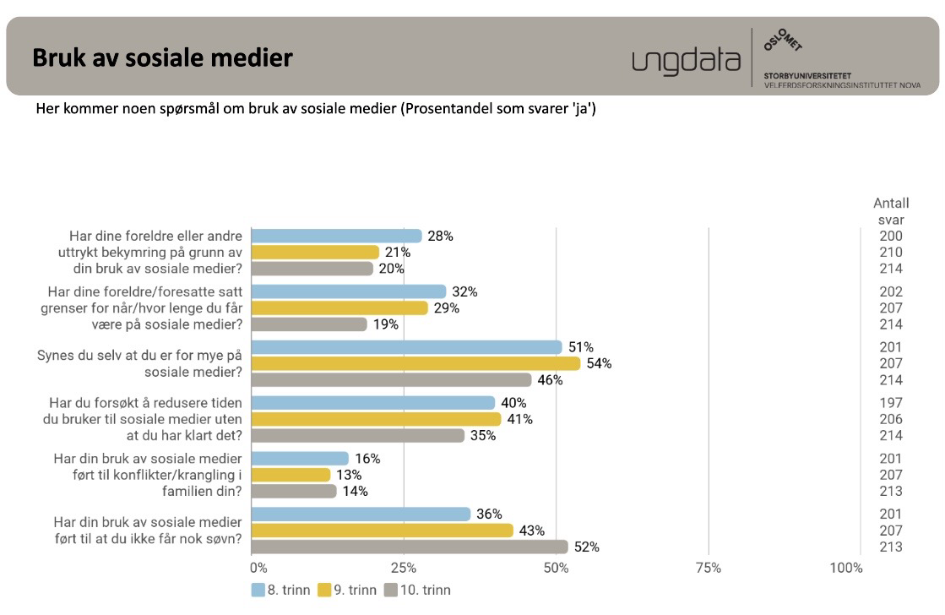



Slide 28

Korleis kan me hjelpa kvarandre til å ha sunne grenser til sosiale medier?
Me vil ha ein mobilfri skule, der mobilen ligg heime.
Me treng å snakka om gruppepress, slik at me kan hjelpa kvarandre til å ta gode valg.
Me treng å snakka saman, på skulen og heime, om korleis med bruker mobilen når me er saman med andre.
Me treng hjelp frå foreldra for å følge aldersgrenser på sosiale medier
Mobilfrie soverom!
Me treng å snakka saman om dette tidleg, både på skulen og heime, lenge før me blir ungdommar.
Foreldra er førebilete!

Slide 29
DIALOGSPEL- Påstandar
Ta stilling til påstanden (enig/uenig)
Drøft med sidemann kvifor du landa på dette standpunkt (maks 4-5stk)

Slide 30
Eg er ikkje på mobilen MED barna til stades.

Slide 31
det er heilt greit at andre held på med mobilen i sosiale lag.

Slide 32
Eg ser på mobilen sjølv om eg eigentleg ser film eller TV.

Slide 33
Barn OPPLEVER seg avvist om foreldre er på mobilen

Slide 34
Tid brukt på skjerm betyr mindre tid på vennskap og lek i virkeligheten.

Slide 35
Skjerm til barna gjev foreldre ein pause i kvardagen

Slide 36

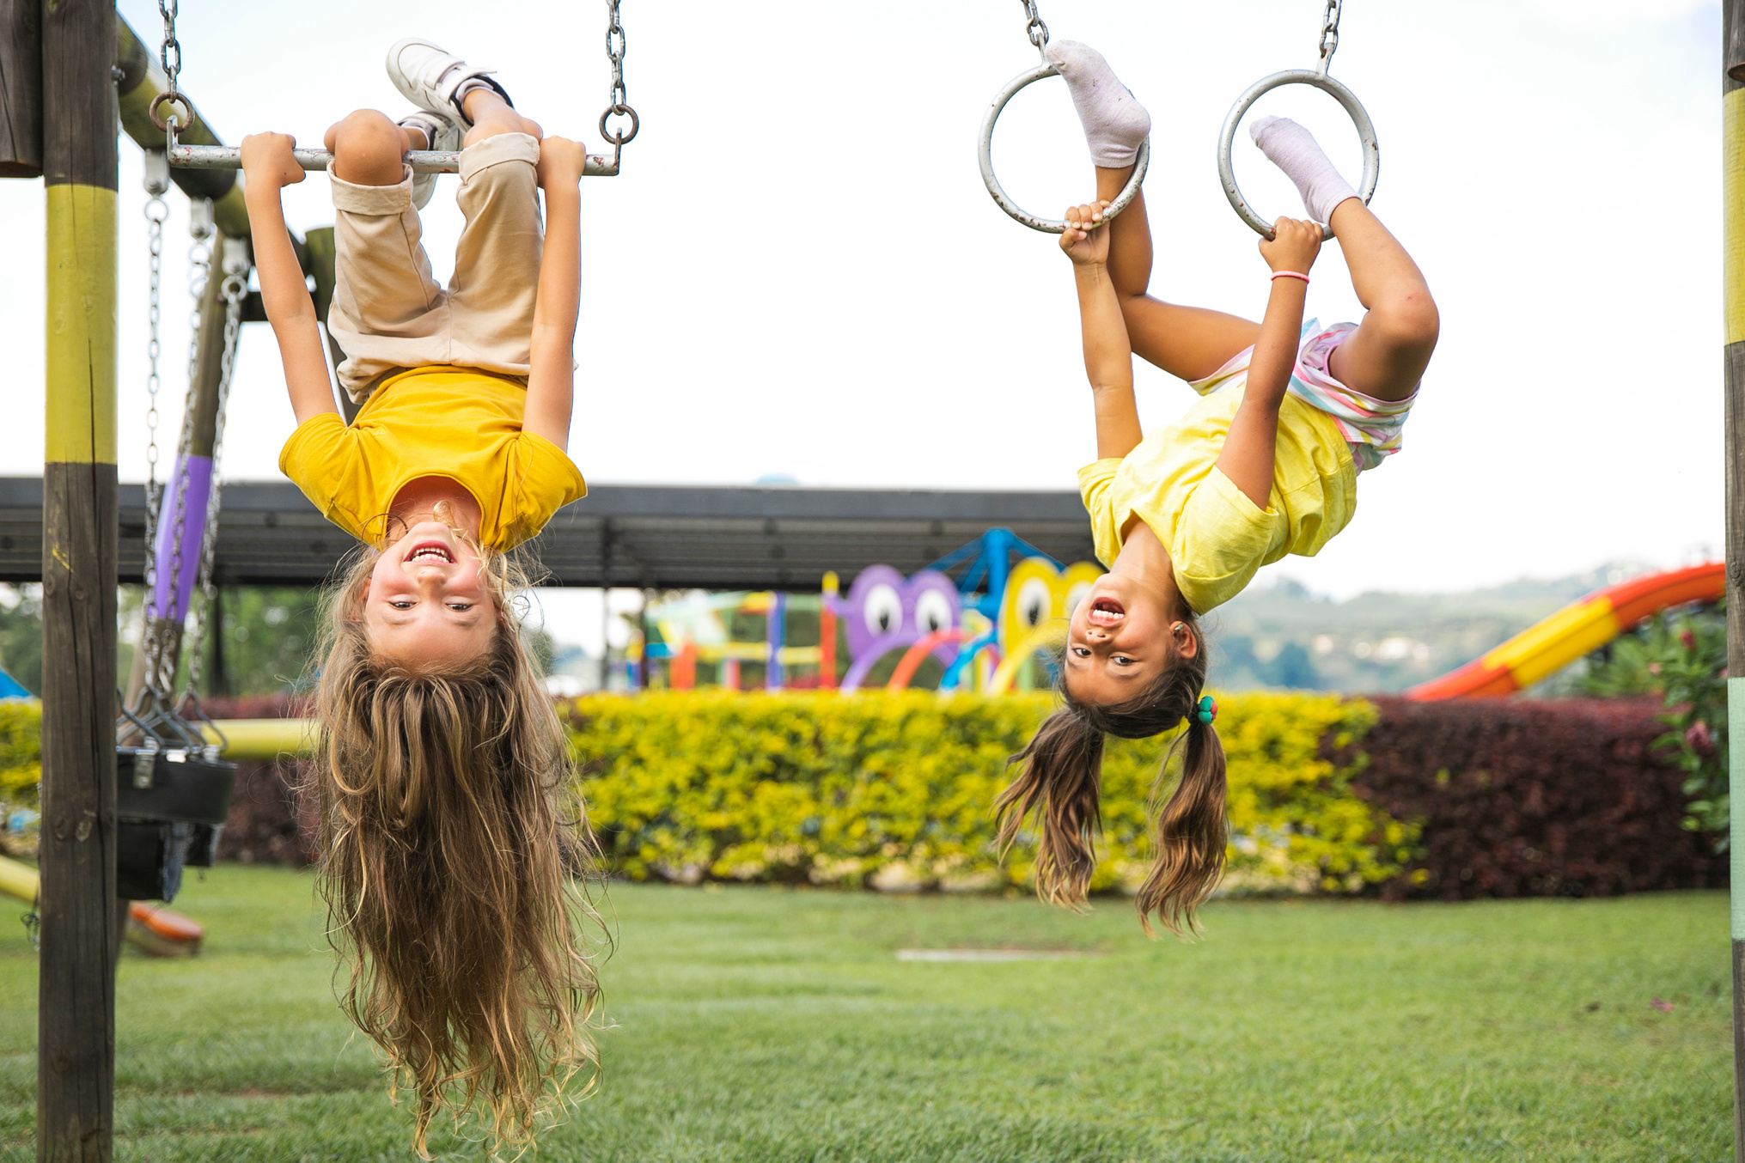
En barndom
uten
smarttelefon?

Slide 37

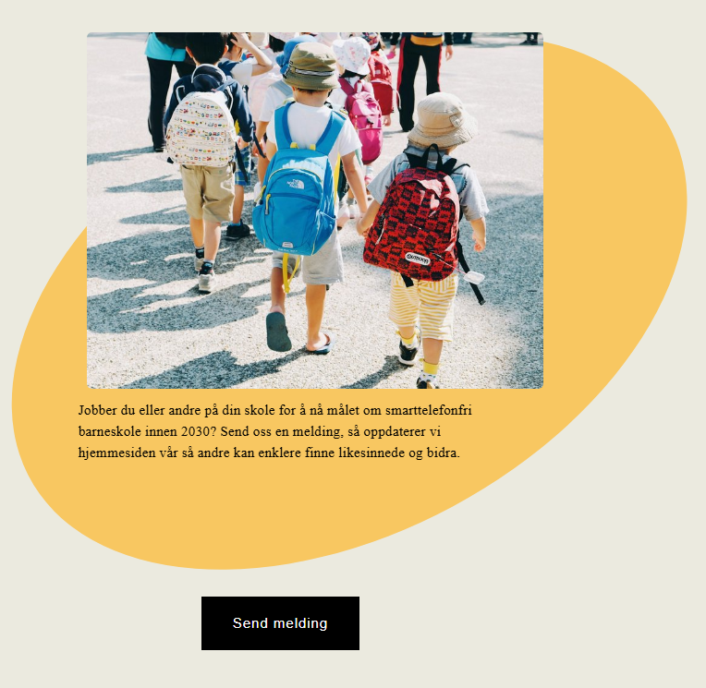

Smarttelefonfribarndom.no
SMARTTELEFONFRIBARNDOM ER EN GRASROTBEVEGELSE AV FORELDRE SOM MENER BARNDOMMEN ER FOR KORT TIL Å BLI TILBRAKT PÅ EN SMARTTELEFON.
  Visjon om at ingen barn i Norge skal ha smarttelefon på barneskolen innen 2030
  Starte med de laveste trinnene på skolen.
  Gjennom samarbeid med foreldre, lærere og lokale myndigheter, jobber vi for å endre vaner og skape en bevegelse som setter barnas beste i fokus.
  Lettere for foreldre å finne hverandre og skape nettverk
  Hele klasser og trinn over hele Norge går nå sammen om å utsette smarttelefoner og sosiale medier til etter barneskolen.
Samle foreldre
Styrke foreldre
Jobbe sammen
  Over 100.000 unike treff på nettsiden
  Mer enn 1000 foreldre med i WhatsApp grupper
  Foreldre som jobber på over 100 skoler i Norge
  Over 3000 følgere på Instagram
  FAU vedtak på flere skoler
For å starte positive samtaler om problemene med smarttelefoner og sosiale medier i barndommen.
Som ønsker å vente til etter 7. klasse ved å tilgjengeliggjøre ressurser de kan ta i bruk i sitt nærmiljø.
For at ingen barn i barneskolalder skal ha smarttelefon eller sosiale medier i 2030.

